Slide 1
ОБЩЕСТВЕННЫЕ ИНИЦИАТИВЫ - 2014

Slide 2
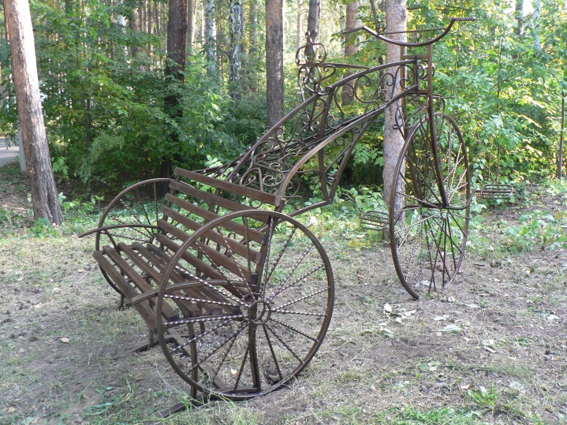
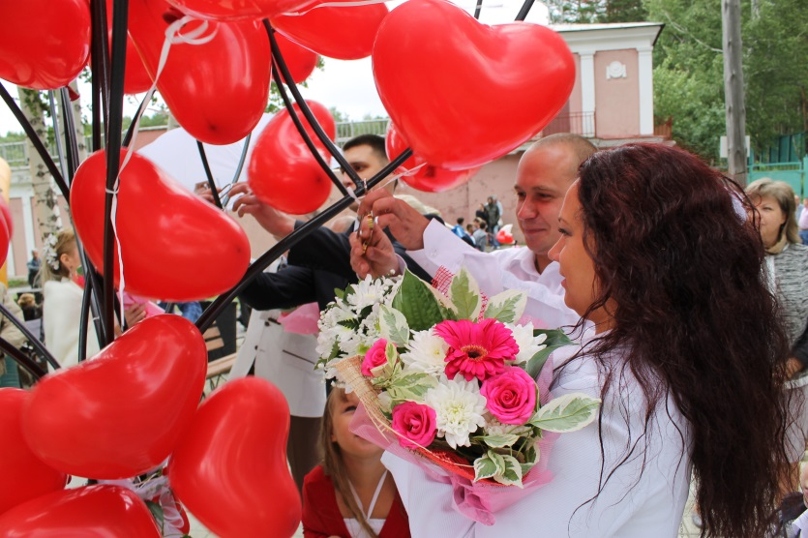
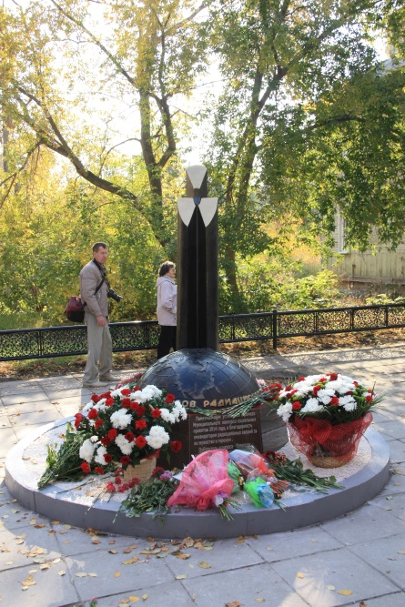
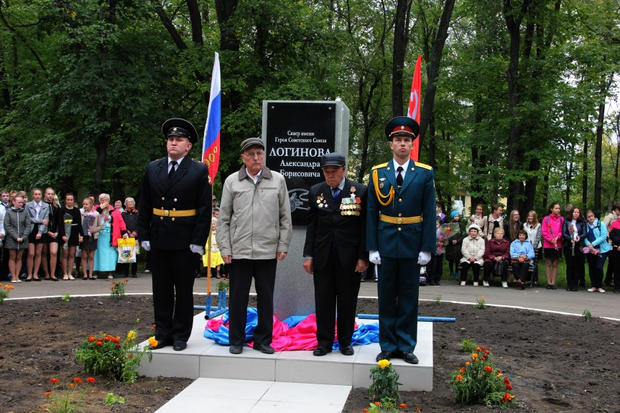
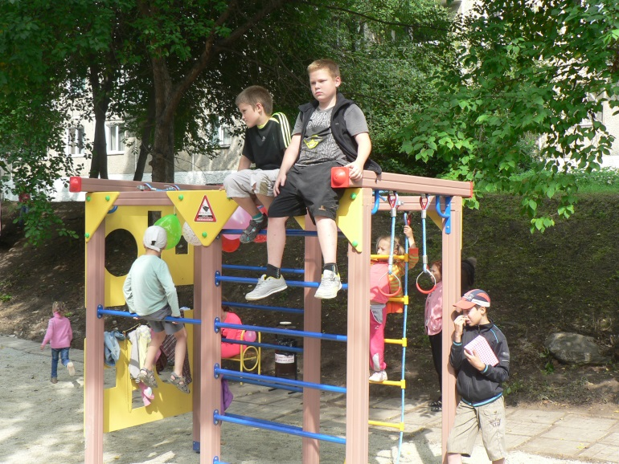
Муниципальный конкурс социальных проектов

Slide 3
«Озерск: от автобума к велограду» Студенческая общественная волонтерская организация ОТИ НИЯУ МИФИ

Slide 4
«Озерск: от автобума к велограду» Студенческая общественная волонтерская организация ОТИ НИЯУ МИФИ

Slide 5
«Озерск: от автобума к велограду» Студенческая общественная волонтерская организация ОТИ НИЯУ МИФИ

Slide 6
«Озерск: от автобума к велограду» Студенческая общественная волонтерская организация ОТИ НИЯУ МИФИ

Slide 7
«Озерск: от автобума к велограду» Студенческая общественная волонтерская организация ОТИ НИЯУ МИФИ

Slide 8
«Озерск: от автобума к велограду» Студенческая общественная волонтерская организация ОТИ НИЯУ МИФИ

Slide 9
«Озерск: от автобума к велограду» Студенческая общественная волонтерская организация ОТИ НИЯУ МИФИ

Slide 10
«Дерево любви» Общественная волонтерская организация «Открытые сердца»

Slide 11
«Дерево любви» Общественная волонтерская организация «Открытые сердца»

Slide 12
«Дерево любви» Общественная волонтерская организация «Открытые сердца»

Slide 13
«Дерево любви» Общественная волонтерская организация «Открытые сердца»

Slide 14
«Вечная память Герою войны» Совет ветеранов ОГО

Slide 15
«Вечная память Герою войны» Совет ветеранов ОГО

Slide 16
«Вечная память Герою войны» Совет ветеранов ОГО

Slide 17
«Вечная память Герою войны» Совет ветеранов ОГО

Slide 18
«Вечная память Герою войны» Совет ветеранов ОГО

Slide 19
«Мужеству ликвидаторов радиационных аварий» Городская общественная организация «Союз-Чернобыль»

Slide 20
«Мужеству ликвидаторов радиационных аварий» Городская общественная организация «Союз-Чернобыль»

Slide 21
«Мужеству ликвидаторов радиационных аварий» Городская общественная организация «Союз-Чернобыль»

Slide 22
«Мужеству ликвидаторов радиационных аварий» Городская общественная организация «Союз-Чернобыль»

Slide 23
«Мужеству ликвидаторов радиационных аварий» Городская общественная организация «Союз-Чернобыль»

Slide 24
«Этот старый новый двор!» Советы МКД по ул. Уральской №№ 16, 18, ул. Космонавтов №№9, 11, ул. Советской №35

Slide 25
«Этот старый новый двор!» Советы МКД по ул. Уральской №№ 16, 18, ул. Космонавтов №№9, 11, ул. Советской №35

Slide 26
«Этот старый новый двор!» Советы МКД по ул. Уральской №№ 16, 18, ул. Космонавтов №№9, 11, ул. Советской №35

Slide 27
«Этот старый новый двор!» Советы МКД по ул. Уральской №№ 16, 18, ул. Космонавтов №№9, 11, ул. Советской №35

Slide 28
«Этот старый новый двор!» Советы МКД по ул. Уральской №№ 16, 18, ул. Космонавтов №№9, 11, ул. Советской №35

Slide 29
«Благоустройство дворовой территории» Совет МКД по ул. Семенова, 13

Slide 30
«Благоустройство дворовой территории» Совет МКД по ул. Семенова, 13

Slide 31
«Благоустройство дворовой территории» Совет МКД по ул. Семенова, 13

Slide 32
«Благоустройство дворовой территории» Совет МКД по ул. Семенова, 13

Slide 33
ОБЩЕСТВЕННЫЕ ИНИЦИАТИВЫ - 2014

Slide 34
Неделя рабочей профессии

Slide 35
Неделя рабочей профессии

Slide 36
Неделя рабочей профессии

Slide 37
Неделя рабочей профессии

Slide 38
ОБЩЕСТВЕННЫЕ ИНИЦИАТИВЫ - 2014

Slide 39
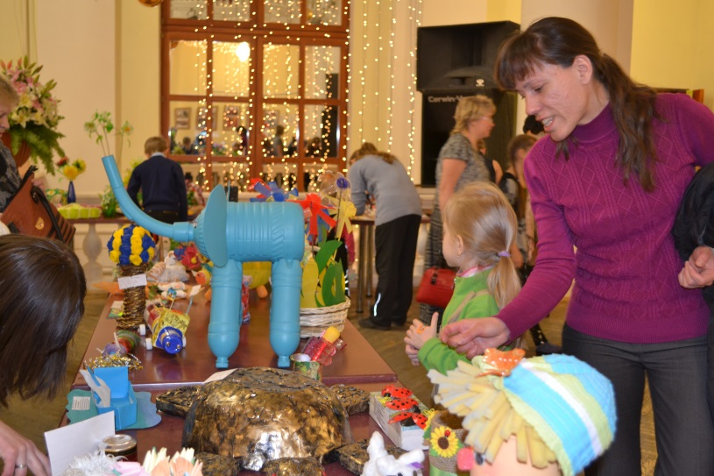
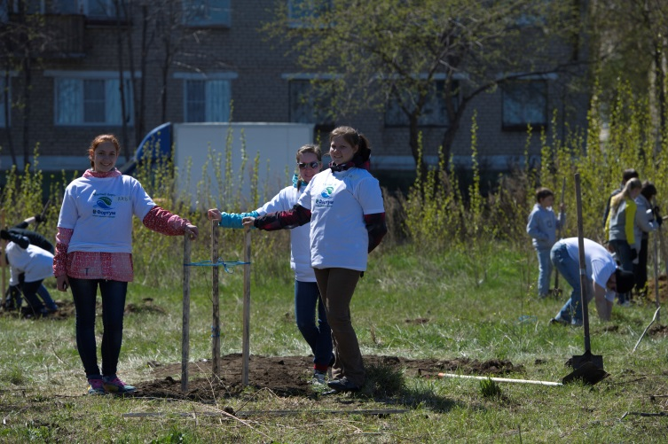
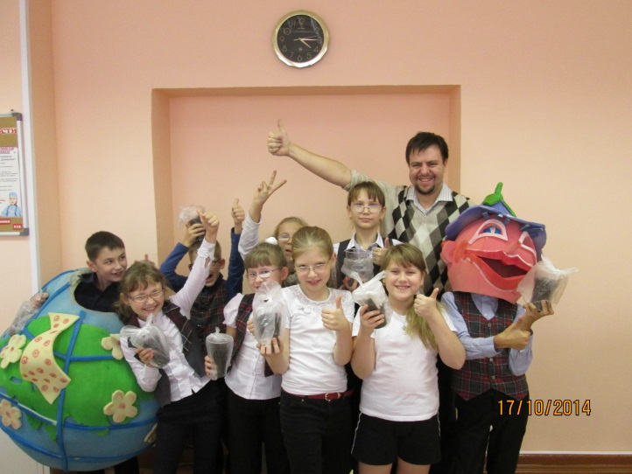
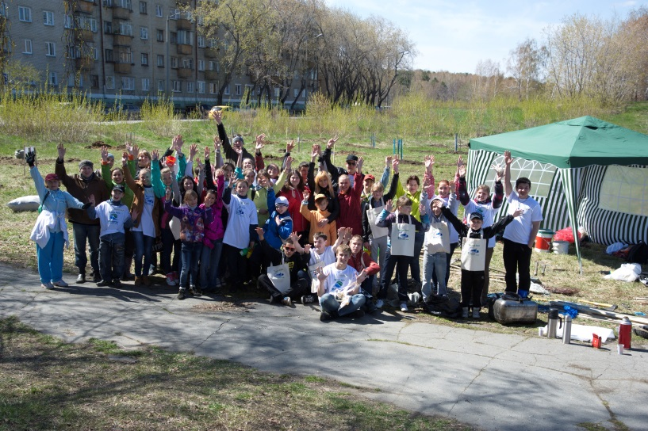
Марафон общественных экологических инициатив

Slide 40
Марафон общественных экологических инициатив

Slide 41
Марафон общественных экологических инициатив

Slide 42
Марафон общественных экологических инициатив

Slide 43
Марафон общественных экологических инициатив

Slide 44
Марафон общественных экологических инициатив

Slide 45
Марафон общественных экологических инициатив

Slide 46
ОБЩЕСТВЕННЫЕ ИНИЦИАТИВЫ - 2014

Slide 47
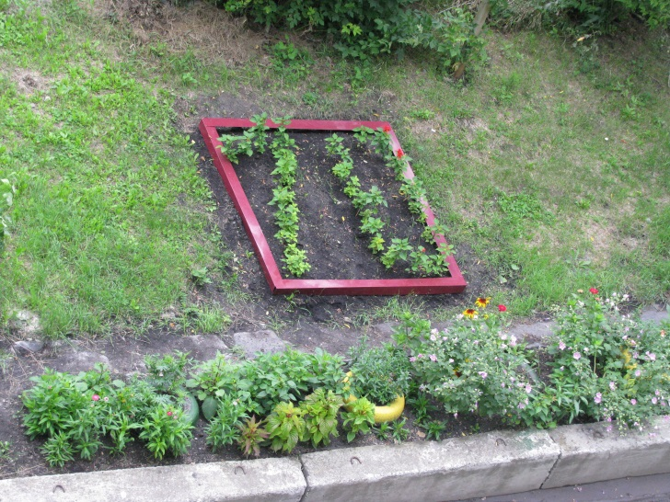
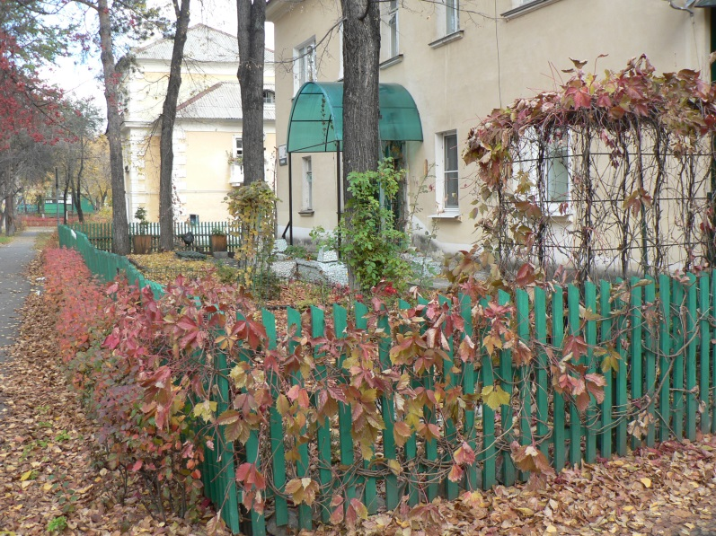
Конкурс «Лучший двор»

Slide 48
Конкурс «Лучший двор» Заозерный, 12

Slide 49
Конкурс «Лучший двор» Заозерный, 12

Slide 50
Конкурс «Лучший двор» Заозерный, 12

Slide 51
Конкурс «Лучший двор» ул.Маяковского, 2

Slide 52
Конкурс «Лучший двор» ул.Маяковского, 2

Slide 53
Конкурс «Лучший двор» ул.Свердлова, 31

Slide 54
Конкурс «Лучший двор» ул.Свердлова, 31

Slide 55
Конкурс «Лучший двор» ул.Свердлова, 31

Slide 56
Конкурс «Лучший двор» ул.Трудящихся, 39

Slide 57
Конкурс «Лучший двор» ул.Трудящихся, 39

Slide 58
ОБЩЕСТВЕННЫЕ ИНИЦИАТИВЫ - 2014

Slide 59
Городской вечер «Общественные инициативы-2014»

Slide 60
Городской вечер «Общественные инициативы-2014»

Slide 61
Городской вечер «Общественные инициативы-2014»

